Slide 1
Úvod do fyzioteraputických metod
Klinická propedeuitka 2
Mgr.Sabina Bartošová

Slide 2
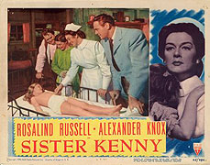
DERMATONEURO-NEURO MUSKULÁRNÍ TERAPIE dle SESTRY KENNY
zdravotní sestra irského původu, pracovala v Austrálii
léčba poliomyelitis anterior acuta
pozornost věnovala skoro všem etážím pohyb. sys.
jejím cílem byl trénink koordinace ne až tak sv. síla
pojem „svalový spasmus“, „alieance“
v současné době - periferní parézy
metoda ke svalové stimulace pro přípravu nervosvalového systému u oslabeného svalstva
cvičení analytické –cvičí se jednotlivé svaly dle svalového testu
oslovovala svaly s poruchami inervace i svaly spastické

Slide 3
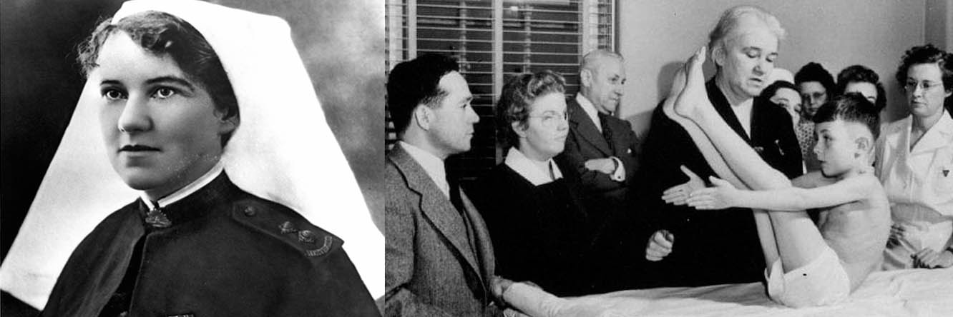

Slide 4
TERAPIE
v závislosti na stadiu onem.
1. klid
2. dlahování
3. horké zábaly
4. manuální protahování
5. polohování
6. stimulace - pasivní natažení svalu
- přibližování úponů svalu rychlými, chvějivými pohyby
- opětovné pasivní natažení svalu

Slide 5
prvky facilitace využívané v metodě sestry Kenny
prosté protažení svalu- vede ke zvýšení dostředivého toku impulzů generovaných svalovými vřeténky-vzniká fázický napínací reflex (při rychlém protažení) – vyvoláme rychlou reflexní kontrakci protaženého svalu
podráždění exteroreceptorů v kůži – zvýšení excitace-zvýšení svalového tonu agonisty a snížení sval.tonu antagonistů
stimulace drobným chvějivým pohybem ve směru svalové kontrakce
indikace- instruktáž pacienta o stimulovaném svalu a pohybu,který má provádět, opakovat 6-10x
reedukace-nácvik pohybu aktivním nebo pasivním pohybem dle míry postižení

Slide 6
KONCEPT DLE PERFETTIHO
Samotný motorický trénink je pro rehabilitaci pacientů s centrálními motorickými poruchami nedostačující. Je třeba do rehabilitačních konceptů zabudovat další podstatné aspekty:
pocity a vnímání jsou důležitým podkladem pro každý cílevědomý pohyb
pohybující se tělo je v neustálé senzomotorické interakci s prostředím
kognitivní výkony jsou nezbytné pro prostorovou zkušenost pacienta
prostorová zkušenost vyžaduje, aby se pacient naučil různé vlastnosti prostoru, např. jeho třírozměrný rozsah, povrchové uzpůsobení, sklony apod.
percepční úkoly různého stupně obtížnosti podporují kognitivní schopnosti

Slide 7
Hlavním problémem hybnosti hemiplegiků je spasticita. Perfetti rozeznává čtyři typické komponenty spasticity:
abnormální reakce na protažení – při pasivním pohybu dochází reflektoricky k „přestřelující reakci“, kterou pacient nemůže sám ovlivnit. Pacient se však může učit takovéto přestřelující reakce kontrolovat
nedostatky v zapojení svalů – dochází ke změnám normální svalové kontrakce, takže se pohyb nedaří tak, jak pacient očekává a zdá se mu jakoby neměl sílu
abnormální iradiace pohybu – jde o nevědomé souhyby, které provázejí vědomé pohyby (aktivace svalů ramene vyvolá souhyby prstů nebo i souhyby kloubu kyčelního)
elementární synergistická schémata – jde o pohybové vzory, které se objevují jako patologické reakce.

Slide 8
Perfetti stanovil základní cviky, které se člení do tří skupin:
cvičení 1. stupně jsou cvičení, při kterých je pozornost pacienta zaměřována na kontrolu abnormální reakce na protažení jednoho nebo více svalů. Hlavní cíle jsou zmenšení deficitu taktilní a kinestetické senzibility a zlepšení schopnosti zapojování svalů. Pacient neprovádí pohyb aktivně, nesmí používat zrakové kontroly, ale má při dokonalém soustředění zpracovat hlavně taktilní a kinestetické vjemy
cvičení 2. stupně mají za cíl, aby pacient získal kontrolu nad abnormálními iradiacemi, které jsou vyvolány volnými pohyby. Provádí se částečně ještě se zavřenýma očima. Jedná se o cvičení, která nevyžadují sílu a pozornost pacienta se navíc zaměřuje na kontrolu nadbytečných pohybů, velikost vynakládané síly a velikost odporu
cvičení 3. stupně jsou cvičení, která aktivně provádí pacient sám. Snaží se, aby vyloučil abnormální souhyby a dosáhl zdravého, fyziologického pohybu. Pacient si všímá, zda vynaložená síla odpovídá požadovanému výkonu, zda prováděný pohyb může být vykonán s náležitou vytrvalostí.

Slide 9
důležitým terapeutickým elementem v metodě Perfettiho jsou terapeutické pomůcky, např. vkládací tabule, písmena a jednoduché obrazce, sklopné, otočné a kolébavé desky pro ruce i nohy
předměty denního života nejsou dle Perfettiho k těmto cvičením vhodné, protože vyžadují příliš komplexní pohyby
hlavní snahou je, aby si pacient cíleně vytvářel v CNS nové pohybové programy a nepokoušel se uplatňovat ztracené pohybové vzory

Slide 10
